Slide 1
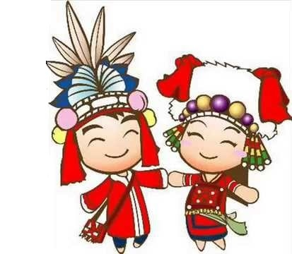
MASALU
涉及原住民族相關執法疑義Q&A彙整
相關內容將不定時更新，並以主管機關公告事項為主，若仍有疑異亦可洽詢相關窗口承辦人，我們將竭誠為您服務

Slide 2
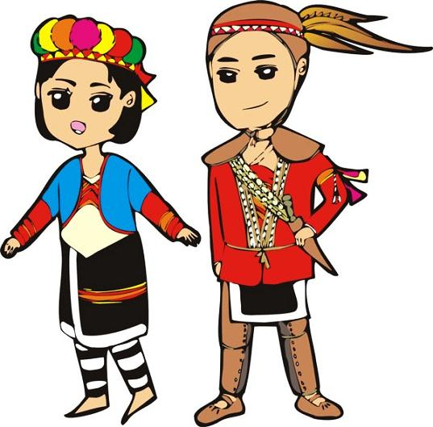
01

Slide 3
02

Slide 4
構成要件：符合原基法第19條下列要件得依法獵捕野生動物
1.原住民族地區：依原民會網站公告為主。
2.非營利行為，且以傳統文化、祭儀或自用為限。
03

Slide 5
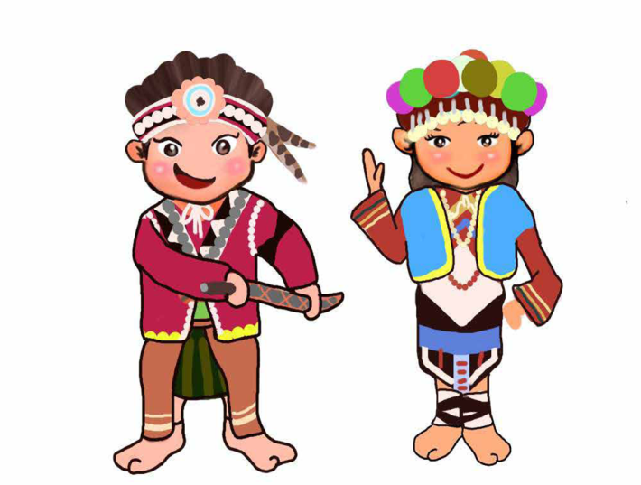
04

Slide 6
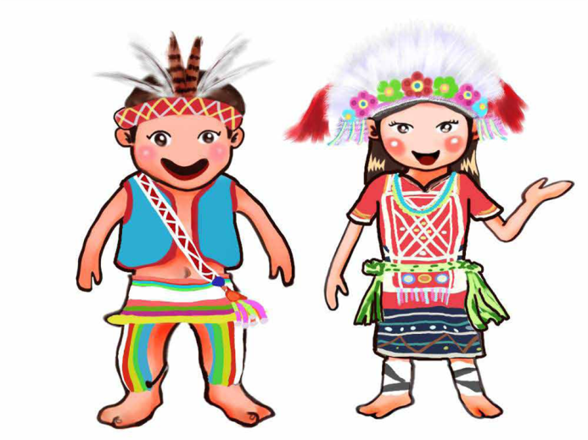
05

Slide 7
06

Slide 8
07

Slide 9
08

Slide 10
09

Slide 11
10

Slide 12
11

Slide 13
12

Slide 14
13

Slide 15
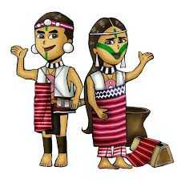
14

Slide 16
15

Slide 17
16

Slide 18
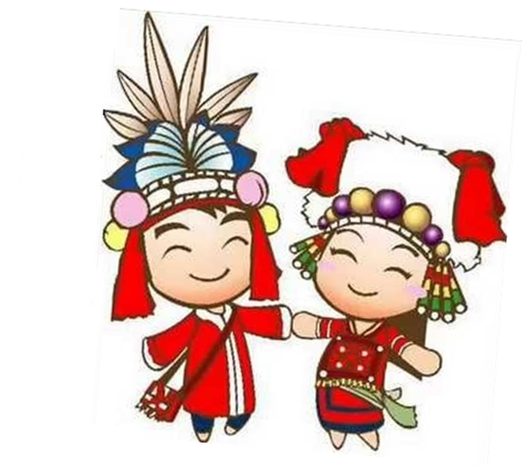
17

Slide 19
18

Slide 20
19

Slide 21

20

Slide 22
21

